Slide 1
Les systèmes de détection d’intrusion
Module: Sécurité Informatique
2025/2026

Slide 2
Objectifs
Après avoir suivi ce chapitre, vous serez capables de :
Comprendre le rôle et l’utilité des systèmes IDS et IPS, et distinguer leurs différences
Expliquer les principales méthodes de détection : par signature, comportementale/heuristique et par règles
Analyser les alertes générées et mettre en œuvre des réponses adaptées aux incidents de sécurité
2

Slide 3
Plan
Introduction
Concept d’intrusion
IDS (Intrusion Detection System)
Les méthodes de détection
IPS (Intrusion Prevention System)
Comparaison IDS vs IPS
Solution IDS/IPS
Défis actuels et intégration SOC
3

Slide 4
Introduction - 1
Rôle des mécanismes de sécurité réseau
Protéger la confidentialité, l’intégrité et la disponibilité des systèmes et des données
Contrôler les accès aux ressources (firewalls, authentification)
Surveiller et analyser le trafic réseau pour identifier les activités suspectes
Bloquer ou limiter les attaques connues et réduire leur impact
4

Slide 5
Introduction - 2
Positionnement de l’IDS/IPS dans une architecture de sécurité
Le firewall filtre le trafic selon des règles prédéfinies (contrôle en amont)
L’IDS observe le trafic, détecte les anomalies et génère des alertes (rôle de surveillance)
L’IPS agit en temps réel, bloque le trafic malveillant et complète l’action du firewall
L’IDS/IPS s’intègre dans une défense en profondeur aux côtés d’autres outils (SIEM, antivirus, SOC)
Firewall
IDS/IPS
Réseau Interne
5

Slide 6
Plan
Introduction
Concept d’intrusion
IDS (Intrusion Detection System)
Les méthodes de détection
IPS (Intrusion Prevention System)
Comparaison IDS vs IPS
Solution IDS/IPS
Défis actuels et intégration SOC
6

Slide 7
Concept d’intrusion - 1
Définition
Une intrusion est toute tentative d’accès non autorisé à un système, un réseau ou des données
Elle peut viser à consulter, modifier, détruire ou perturber les ressources d’un système d’information
7

Slide 8
Concept d’intrusion - 2
Typologie d’intrus
Motivations princiaples
Hackers opportunistes
Gain financier
Hackers malveillants
Espionnage
insiders
Sabotage
hacktivistes
Cybercriminels
Notoriété
États-nations/APT
Idéologie/activisme
8

Slide 9
Plan
Introduction
Concept d’intrusion
IDS (Intrusion Detection System)
Les méthodes de détection
IPS (Intrusion Prevention System)
Comparaison IDS vs IPS
Solution IDS/IPS
Défis actuels et intégration SOC
9

Slide 10
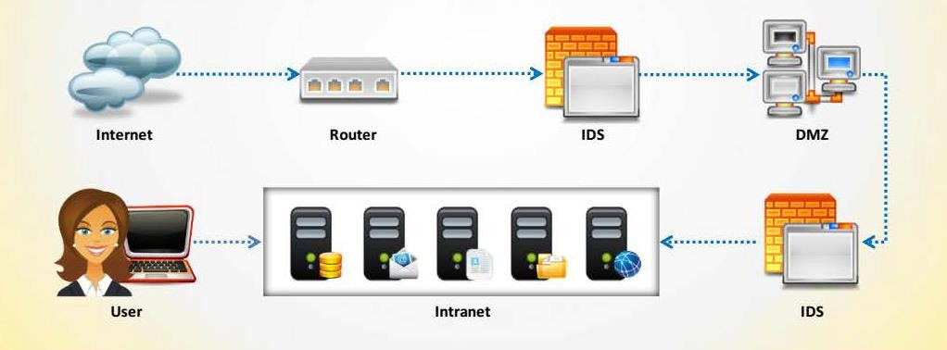
IDS (Intrusion Detection System)
Un IDS (Système de détection d’intrusion) est un ensemble de composants logiciels ou matériels dont la fonction principale est de détecter et analyser toute tentative d’effraction volontaire ou non dans un SI ainsi que toute altération éventuelle de ces données.
10

Slide 11
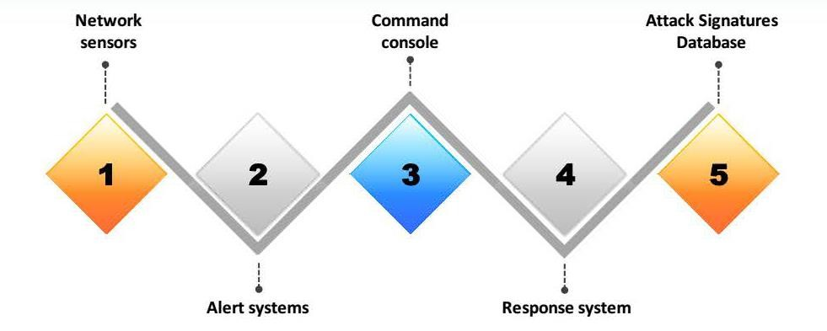
Composants d’un IDS
sondes réseau : ces agents analysent et signalent toute activité suspecte.
Analyseur : analyse les données collectées par les sondes.
Systèmes d'alerte : ces systèmes déclenchent des alertes lorsqu'ils détectent une activité malveillante.
Console de commande : Elle agit comme une interface entre l'utilisateur et la détection d'intrusion système.
Système de réponse : un IDS utilise ce système pour initier des contre-mesures aux activités détectées
Base de données des signatures ou des comportements d'attaque : une liste des signatures précédemment détectées stockées dans
une base de données qui assiste l'IDS dans la détection d'intrusion.
29

Slide 12
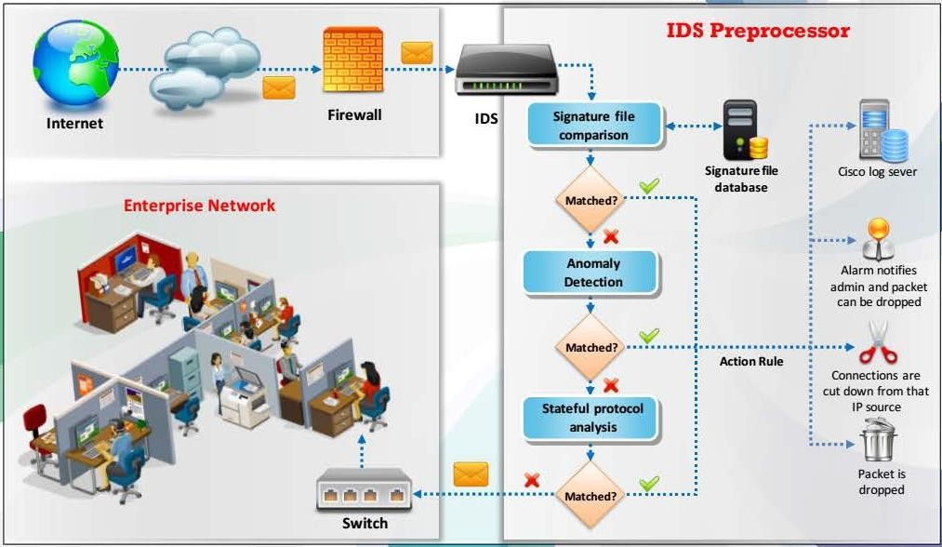
Fonctionnement d’un IDS

Slide 13









Types d’IDS
Network based IDS (NIDS)
Host based IDS (HIDS)
Surveiller l'état de la sécurité au niveau du réseau:
Surveiller l'état de la sécurité au niveau des hôtes:
contenu des paquets (entête et données)
paramètres du trafic (Volume, cibles, etc.)
les évènements sur les journaux de logs
l’intégrité des fichiers
les accès au processus
L’utilisation d’une sonde permet la surveillance d’une ou
plusieurs zones du réseaux.
L’utilisation d’une sonde pour chaque machine.
IDS Hybride
Rassemble les fonctionnalités d’un NIDS et HIDS, surveillance du réseau et de terminaux. L’IDS hybride est utilisé dans un environnement décentralisé avec une supervisons centralise.
Placement stratégique des sondes sur le réseau.
Centraliser les informations en provenance de plusieurs emplacements (sondes) sur le réseau.
•

Slide 14
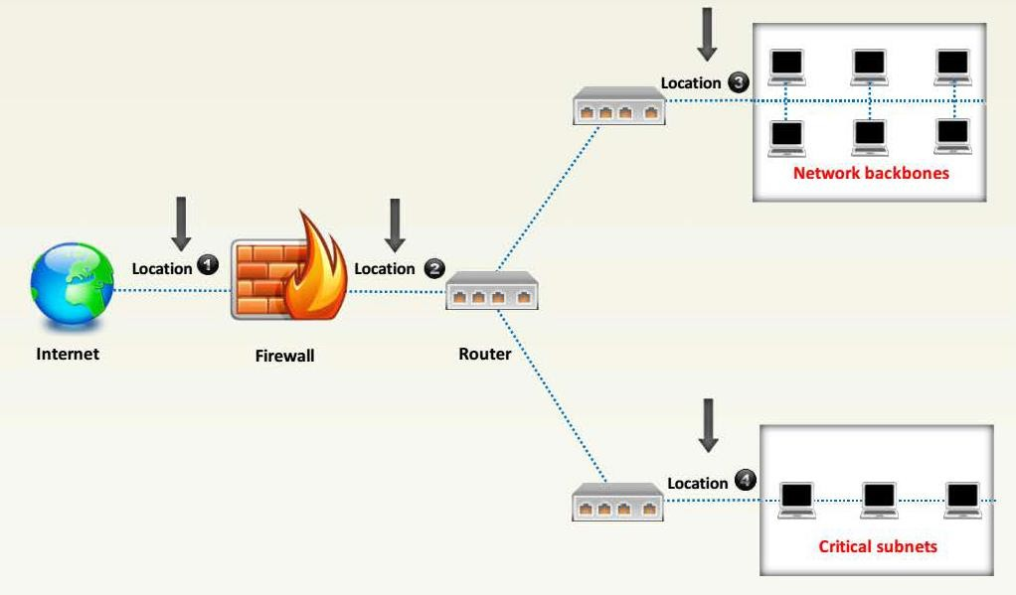
Où placer les sondes d’un IDS ?
Emplacement 1 : à l'extérieur du réseau local
Emplacement 3 : sécuriser le réseau interne
Emplacement 2 : sécuriser le réseau de périmètre
Emplacement 4 : protéger les hôtes sensibles

Slide 15
Plan
Introduction
Concept d’intrusion
IDS (Intrusion Detection System)
Les méthodes de détection
IPS (Intrusion Prevention System)
Comparaison IDS vs IPS
Solution IDS/IPS
Défis actuels et intégration SOC
15

Slide 16


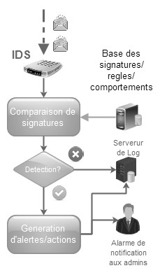
Les méthodes de détection
Comment détecter si le flux est normal ou susceptible d’être
une intrusion ?
Signature-based
Pattern matching Stateful matching
Anomaly-based (heuristic-based)
Statistical anomaly based
Protocol anomaly based
Traffic anomaly based
Rule based

Slide 17
Signature based IDS
La détection par signature, appelée aussi détection par scénarios consiste à comparer l’activité du réseau aux représentations d’intrusion ou signatures préétablies comme la présence de certains motifs dans une requête au niveau applicatif ou même dans un paquet IP.
Ce type de détection permet de détecter toutes les attaques ou intrusions dont les motifs sont connus et
référencés.
Par ailleurs, la détection est très rapide.
INCONVENIENT: une attaque ou nouvelle intrusion non référencée ne sera pas détectée.
Ce type de détection, nécessite donc de mettre à jour la base de signatures régulièrement.
Deux types:
✔Pattern matching: Comparer les paquets aux signatures
✔Stateful matching: Comparer les signatures à plusieurs évènements en même temps.
32

Slide 18
Anomaly based IDS
La détection comportementale, appelée aussi détection par apprentissage, consiste à comparer l’activité d’un utilisateur à un référentiel prédéfini ce qui permet de détecter des attaques non connues comme l’accès à une ressource à des heures non habituelles ou l’envoi d’une requête inhabituelle à un serveur web sur un port fermé par exemple.
L’IDS établit un modèle de trafic normal en se basant sur certains paramètres comme la moyenne de connexions et le type de trafic à des heures précises et ensuite compare le trafic actuel au modèle ou référence. Si les deux trafics sont trop différents, alors il se pourrait qu'une attaque soit en cours.
Ce type de détection permet de détecter des nouvelles intrusions si les profils ont été bien définis ce qui n’est pas facile parce que les méthodes de détection comportementale se basent sur des outils de complexité diverses comme les seuils, l’intelligence artificielle, les méthodes probabilistes ou même la Big Data ce qui rend forcément le système très gourmand en temps de calcul, sans garantir pour autant qu'il ne génère pas de fausses alertes.
En outre, s’il y a un grand besoin de sécurité cela signifie que l’IDS devra analyser plus de flux d’une manière plus détaillée nécessitant de bien meilleures performances matérielles et logicielles pour l’IDS.

Slide 19
Rule based IDS
C’est une technique de détection basée sur la comparaison des évènements avec un ensemble de règles.
Drop icmp any any $HOME_NET any (msg: "tentative ping" ; …)
Utilisation de règles à base de condition if/else dans un système expert.
L’utilisation d'un système expert permet d’intégrer des caractéristiques de l'intelligence artificielle
Les règles utilisées peuvent être complexes ce qui demande généralement plus de ressources
matérielles et temps de traitement des activités
La signalisation par alerte suite à une attaque ou intrusion n’est pas en temps réel.
Cette technique ne permet pas de détecter de nouvelles attaques

Slide 20
Plan
Introduction
Concept d’intrusion
IDS (Intrusion Detection System)
Les méthodes de détection
IPS (Intrusion Prevention System)
Comparaison IDS vs IPS
Solution IDS/IPS
Défis actuels et intégration SOC
20

Slide 21
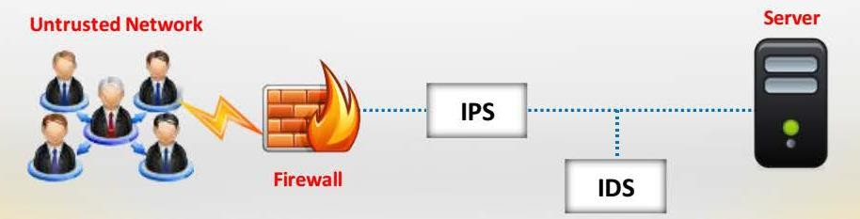
IPS (Intrusion Prevention System)
Un IPS (Système de prévention d’intrusion) est un ensemble de composants logiciels ou matériels
dont la fonction principale est d’empêcher toute activité suspecte détectée au sein d’un système.
21

Slide 22
Fonctionnement d’un IPS
L'IDS traditionnel ne détecte que qu'une intrusion qui peut être en cours et envoie une alerte.
Un IPS est système similaire aux IDS , permettant de prendre des mesures préventives afin de diminuer les
impacts d'une attaque.
Ainsi, un IPS est une technique de contremesure préventive et proactive, alors qu'un IDS est une technologie de contremesure détective (alerte en cours ou après impact de l'attaque)
Il existe deux types d'IPS: IPS réseau (NIPS) et IPS hôte (HIPS)
A l’inverse d’un NIDS qui fonctionne en mode promiscuité (positionné comme un sniffer sur le réseau) un
NIPS va fonctionner en coupure sur le réseau.
Les NIPS peuvent bloquer immédiatement les intrusions et ce quel que soit le type de protocole de
transport utilisé et sans reconfiguration d’un équipement tierce, ce qui induit que le NIPS est constitué en
natif d’une technique de filtrage de paquets et de moyens de blocges
L’IPS ne remplace pas l’IDS ou le Firewall

Slide 23
Plan
Introduction
Concept d’intrusion
IDS (Intrusion Detection System)
Les méthodes de détection
IPS (Intrusion Prevention System)
Comparaison IDS vs IPS
Solution IDS/IPS
Défis actuels et intégration SOC
23

Slide 24
Comparaison IDS vs IPS
Critère | IDS (Intrusion Detection System) | IPS (Intrusion Prevention System)
Réactivité | Détecte les attaques et génère des alertes | Détecte et bloque immédiatement le trafic suspect
Positionnement | Passif (hors bande, en mode surveillance) | Actif (inline, sur le chemin du trafic)
Prévention | N’empêche pas l’attaque, signale uniquement | Empêche l’exécution de l’attaque
Exemple d’usage | Analyse de logs, détection de scans ou anomalies | Blocage d’un DoS ou d’une tentative d’injection
Avantages | Vision globale du réseau, détection fine des anomalies | Réponse automatique, réduction de l’impact
Limites | Ne bloque pas l’attaque, dépend de la qualité des règles | Risque de faux positifs qui bloquent du trafic légitime

Slide 25
Plan
Introduction
Concept d’intrusion
IDS (Intrusion Detection System)
Les méthodes de détection
IPS (Intrusion Prevention System)
Comparaison IDS vs IPS
Solution IDS/IPS
Défis actuels et intégration SOC
25

Slide 26
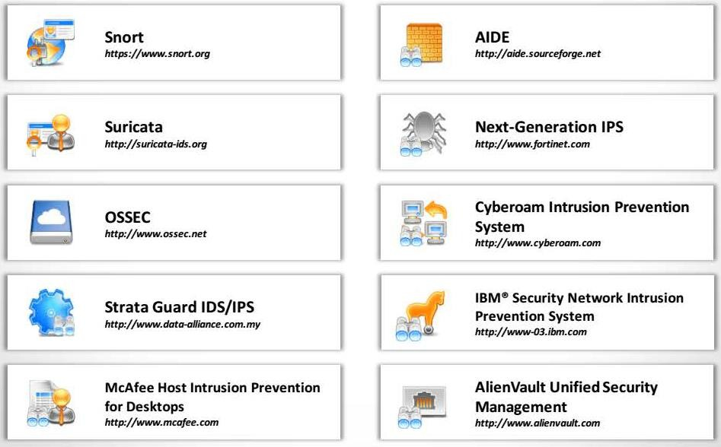
Solutions IDS/IPS

Slide 27
Plan
Introduction
Concept d’intrusion
IDS (Intrusion Detection System)
Les méthodes de détection
IPS (Intrusion Prevention System)
Comparaison IDS vs IPS
Solution IDS/IPS
Défis actuels
27

Slide 28
Défis et limites actuelles des IDS/IPS
Faux positifs et faux négatifs
Faux positifs : alertes générées pour du trafic légitime (gêne pour l’administrateur, surcharge de travail)
Faux négatifs : attaques non détectées car nouvelles, sophistiquées ou mal définies dans les signatures/règles
➔ Impact direct sur la fiabilité et la confiance dans le système
Scalabilité
Forte croissance du volume de trafic dans les réseaux modernes (cloud, IoT, 5G)
Analyse en temps réel de millions de paquets exige de hautes performances matérielles et logicielles
Risque de latence et de perte de paquets lors d’attaques massives (ex. DDoS)
Intégration avec l’IA et le Machine Learning
Objectif : améliorer la détection d’anomalies complexes et inconnues
Défis :
Besoin de grands ensembles de données pour entraîner les modèles
Risque de surapprentissage et de nouvelles formes de faux positifs
Complexité d’intégration avec des infrastructures déjà en place
Enjeux : rendre les IDS/IPS plus adaptatifs et proactifs face aux menaces émergentes

Slide 29

Fin chapitre
4
7

